Slide 1
Juego PONG

Slide 2
Vamos a crear nuestra paleta
Usamos imágenes del programa
Descargamos

Slide 3
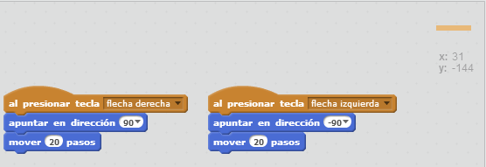
Lo primero que vamos a hacer es mover la paleta.
Cambiando la cantidad de pasos podemos modificar la velocidad de la paleta.

Slide 4
Vamos a crear nuestra pelota
Usamos imágenes del programa
Descargamos

Slide 5
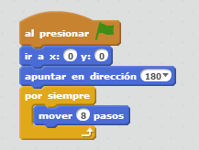
Movimiento pelota

Slide 6
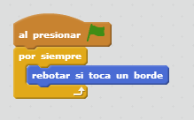

Slide 7
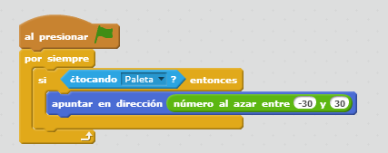
Para que la pelota rebote
En la pelota

Slide 8
FUNCIONA???
Vamos a hacer mas cosillas con nuestro juego

Slide 9
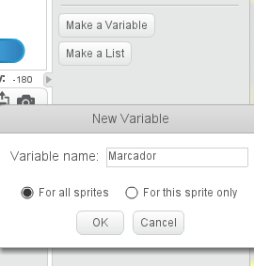
Marcador

Slide 10
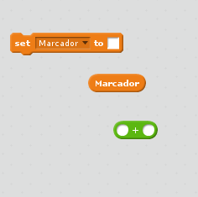

Slide 11
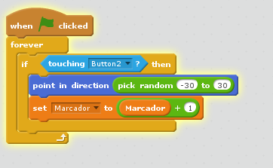

Slide 12
Más cosas

Slide 13
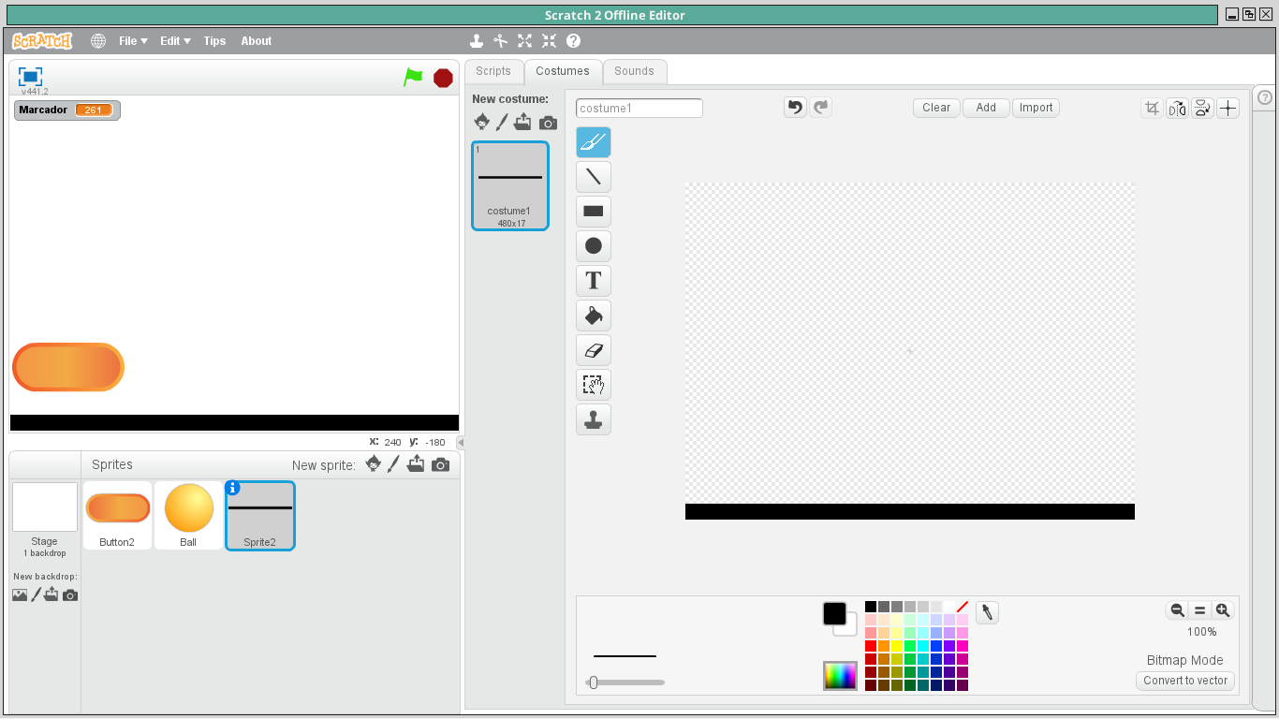

Slide 14
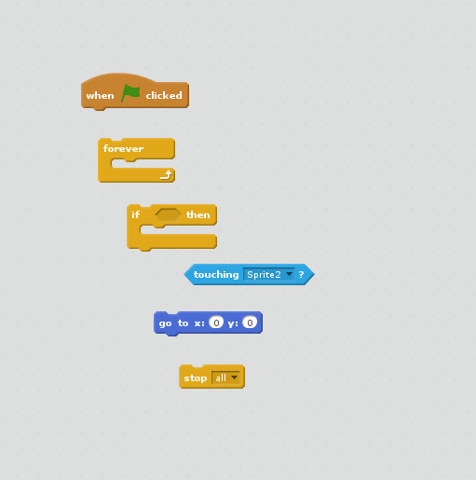
Empezar si toca el fondo

Slide 15
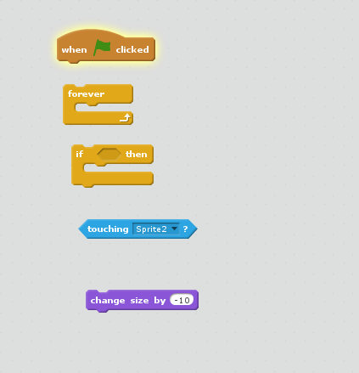
Cambiar de tamaño si acertamos o fallamos

Slide 16
Aumenta si acierto y disminuye si fallo

Slide 17
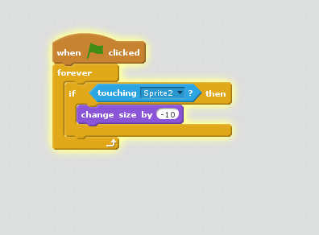

Slide 18
Haced vuestras modificaciones para personalizar vuestro propio juego
Cambiar el fondo o el color de la pelota

